Slide 1

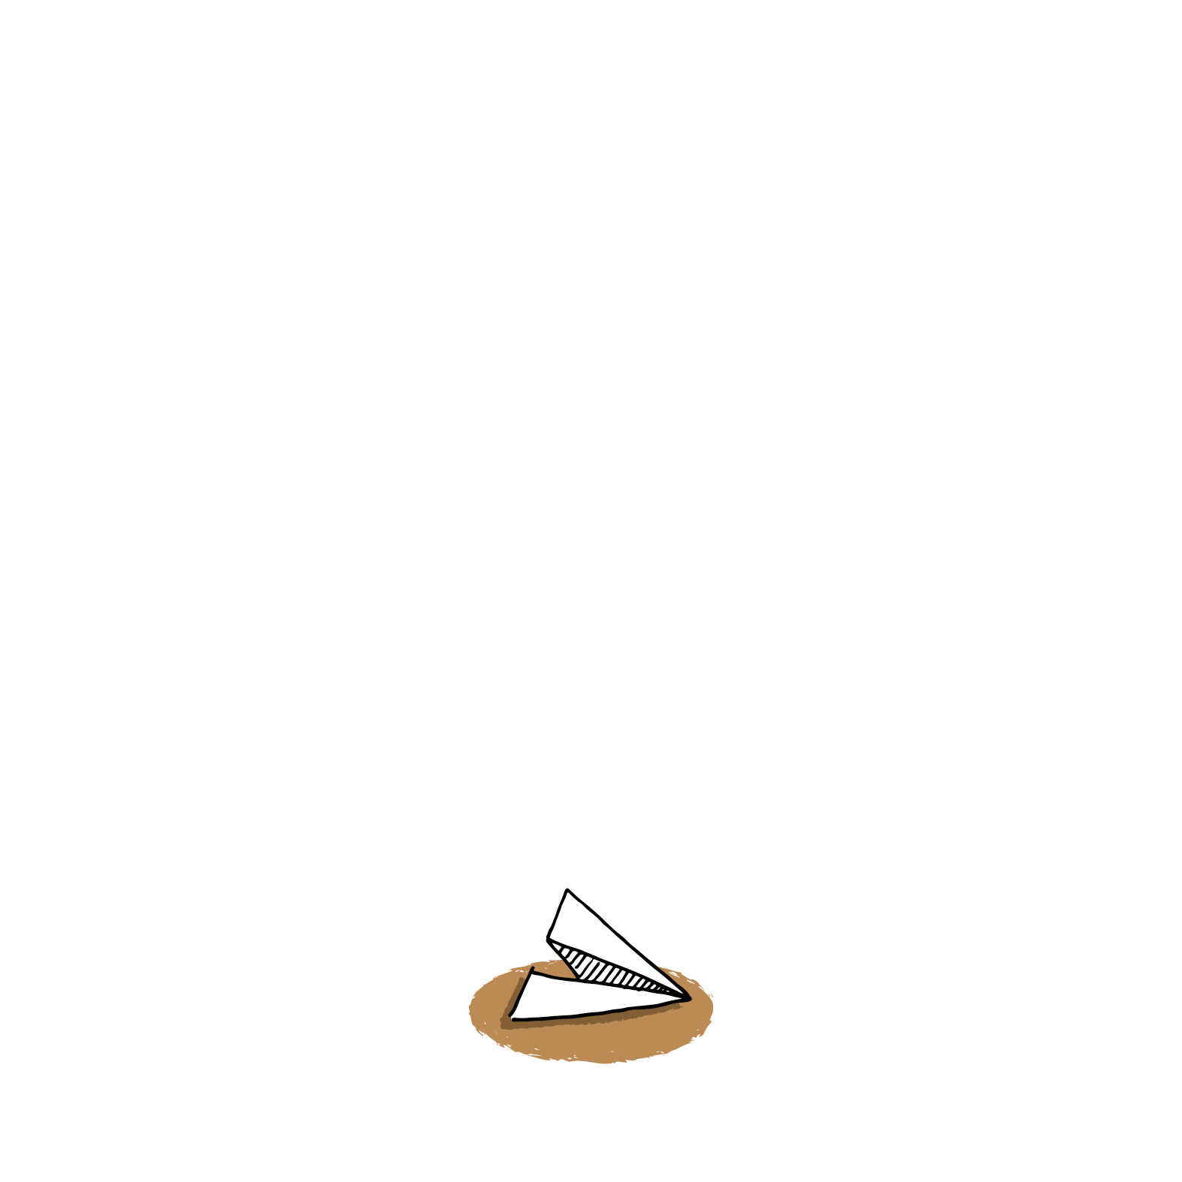
Rujeko Moyo · Ellen Heydenrych · RJ Palmer
马利的朋友

Slide 2
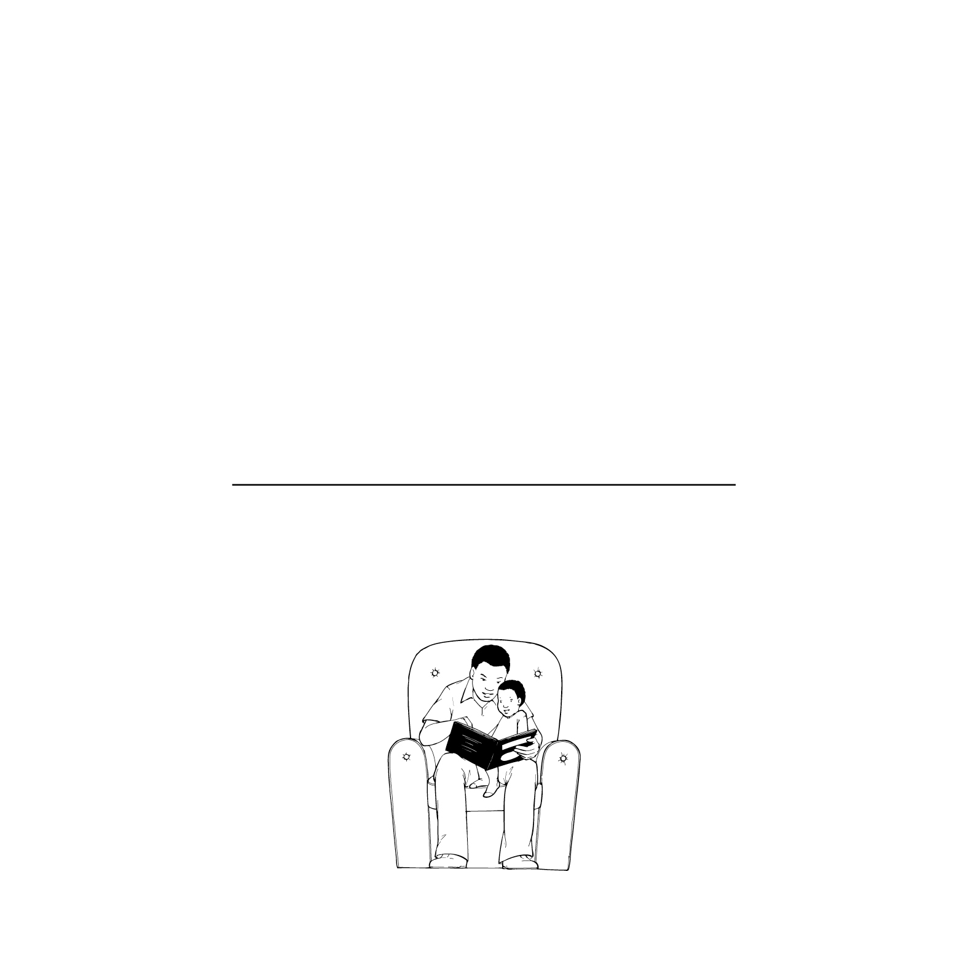
马利的朋友
这本书属于

Slide 3


Slide 4

Rujeko Moyo · Ellen Heydenrych · RJ Palmer
马利的朋友

Slide 5
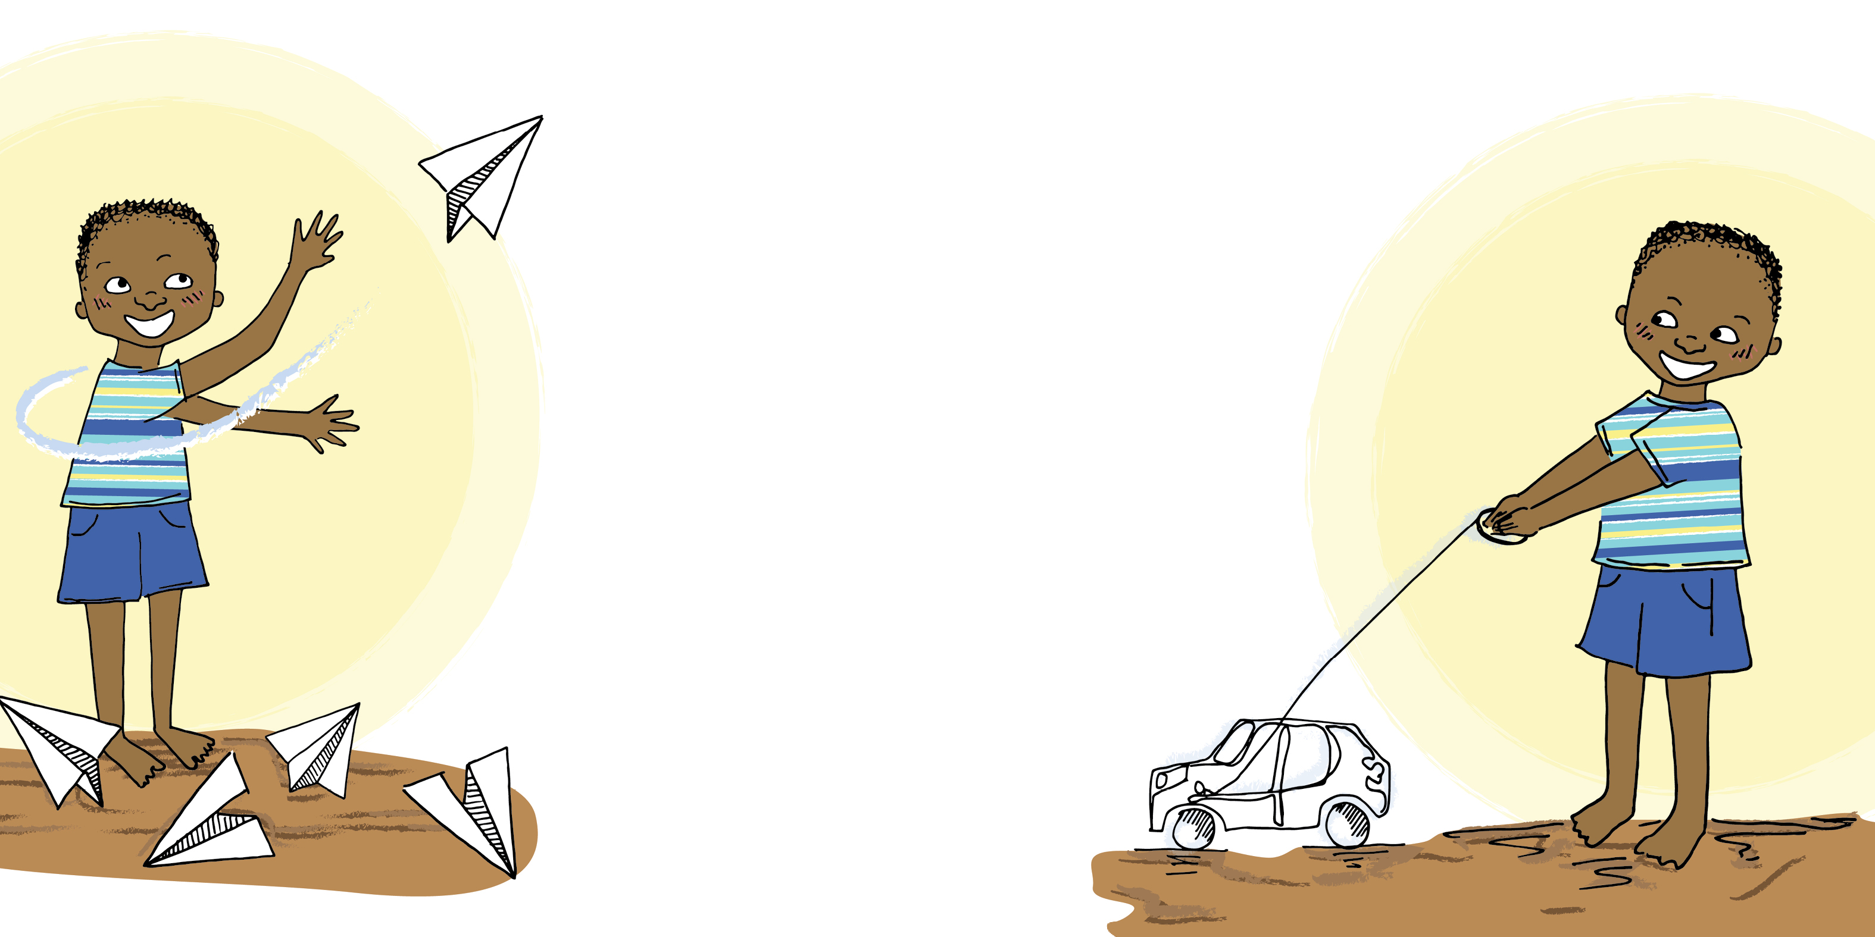
还想做一名的士司机，在院子里牵着小车“呼呼呼”地跑来跑去。
嘀！嘀！嘀！
马利从未出门和其他小朋友玩。
马利喜欢自己玩飞机。
他想成为一名飞行员，在房间里把纸飞机“嗖嗖嗖”地飞来飞去。
嗖！嗖！嗖！

Slide 6
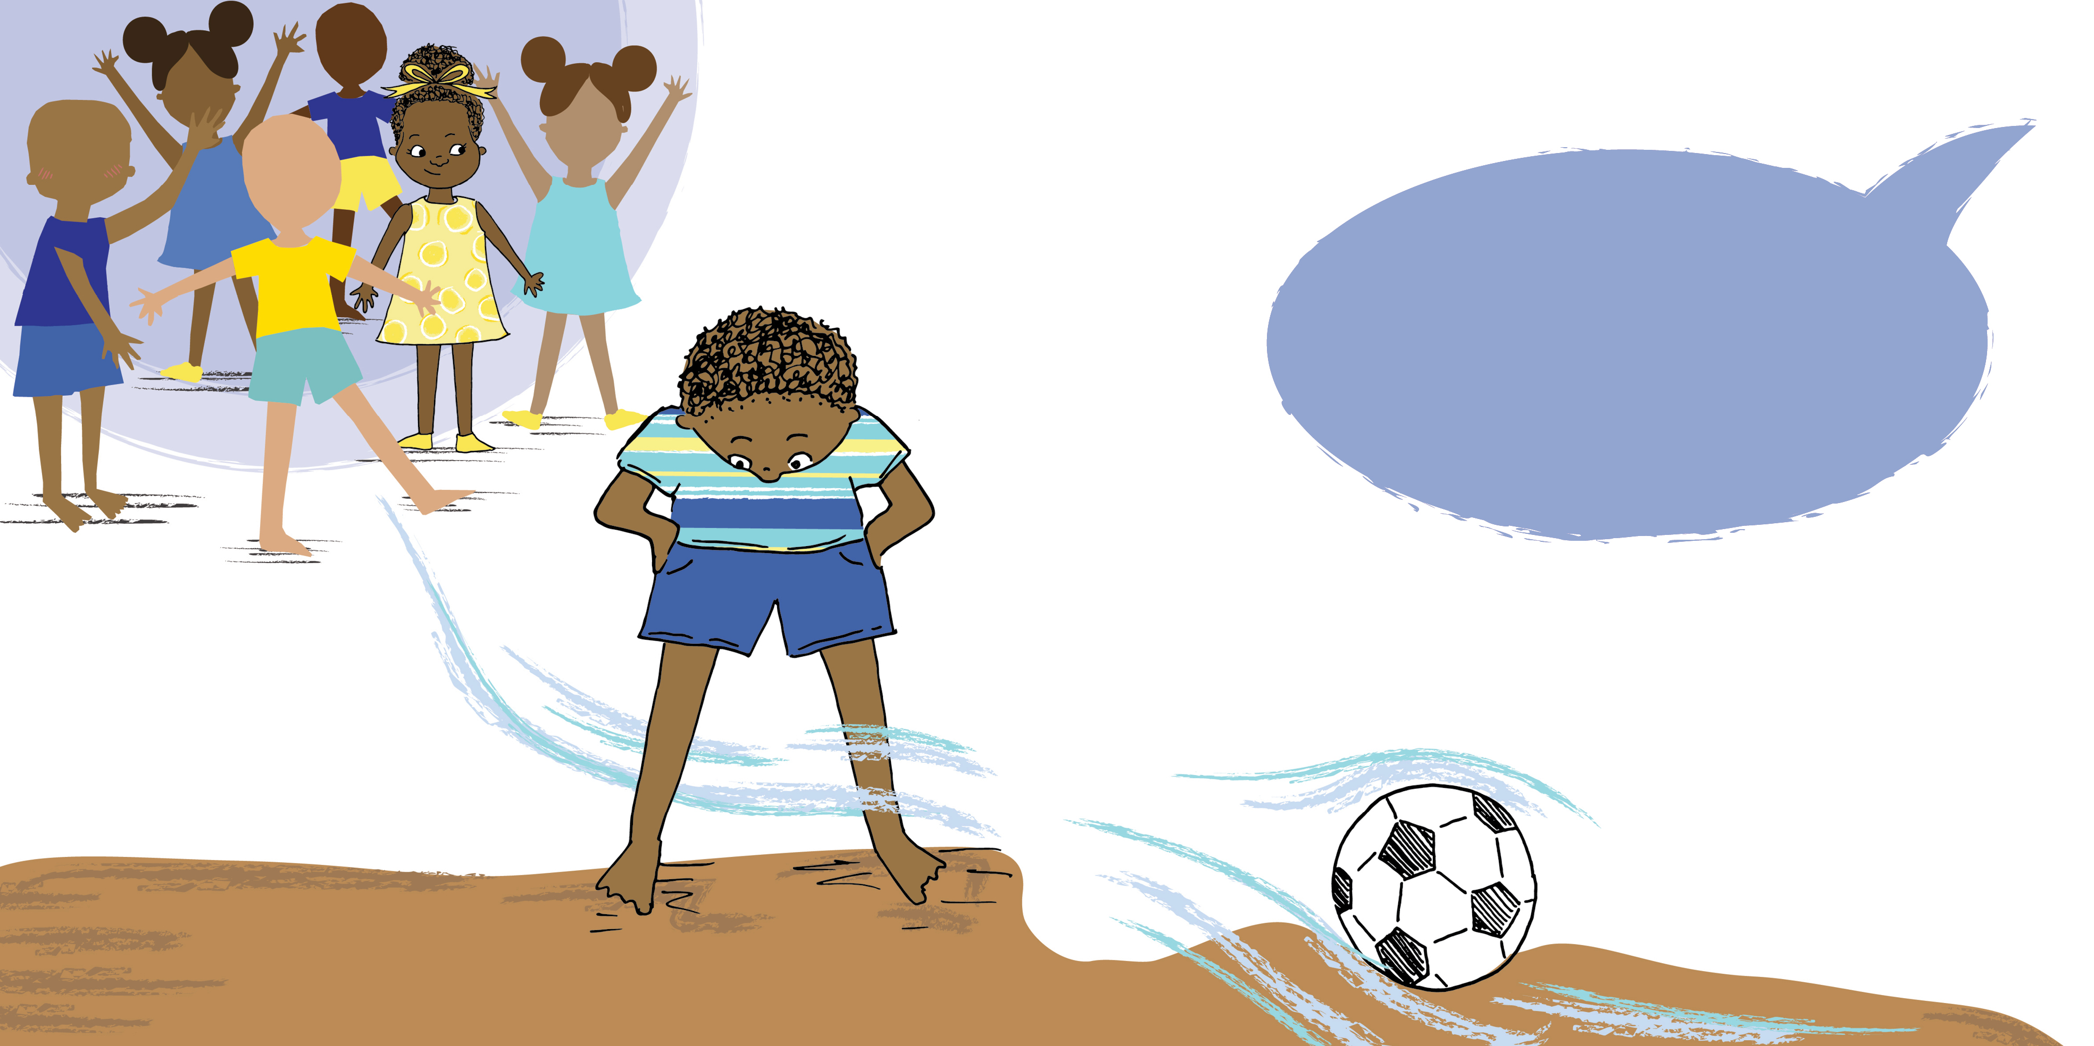
婆婆说：
“马利，出去和别的小朋友一起踢足球吧！”
但马利玩得并不开心。

Slide 7
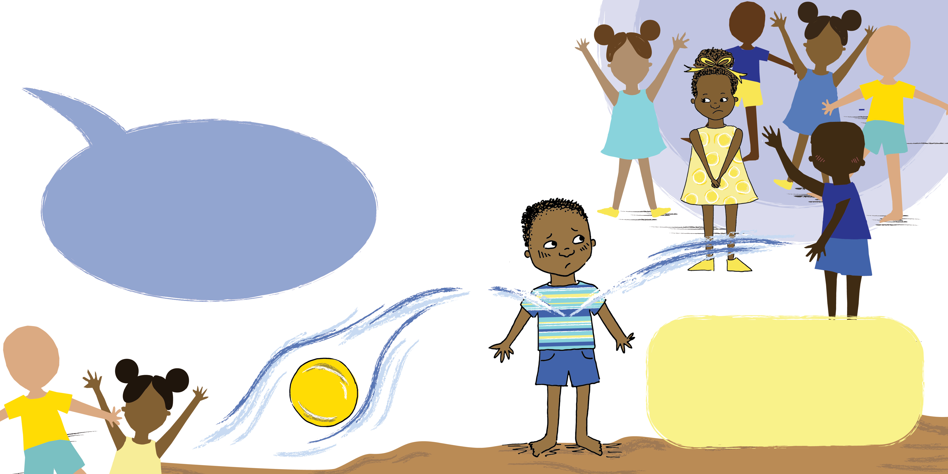
婆婆说：
“马利，看！小朋友们正在玩排球，出去玩吧！”
马利又去了。但还是玩得不开心。

Slide 8
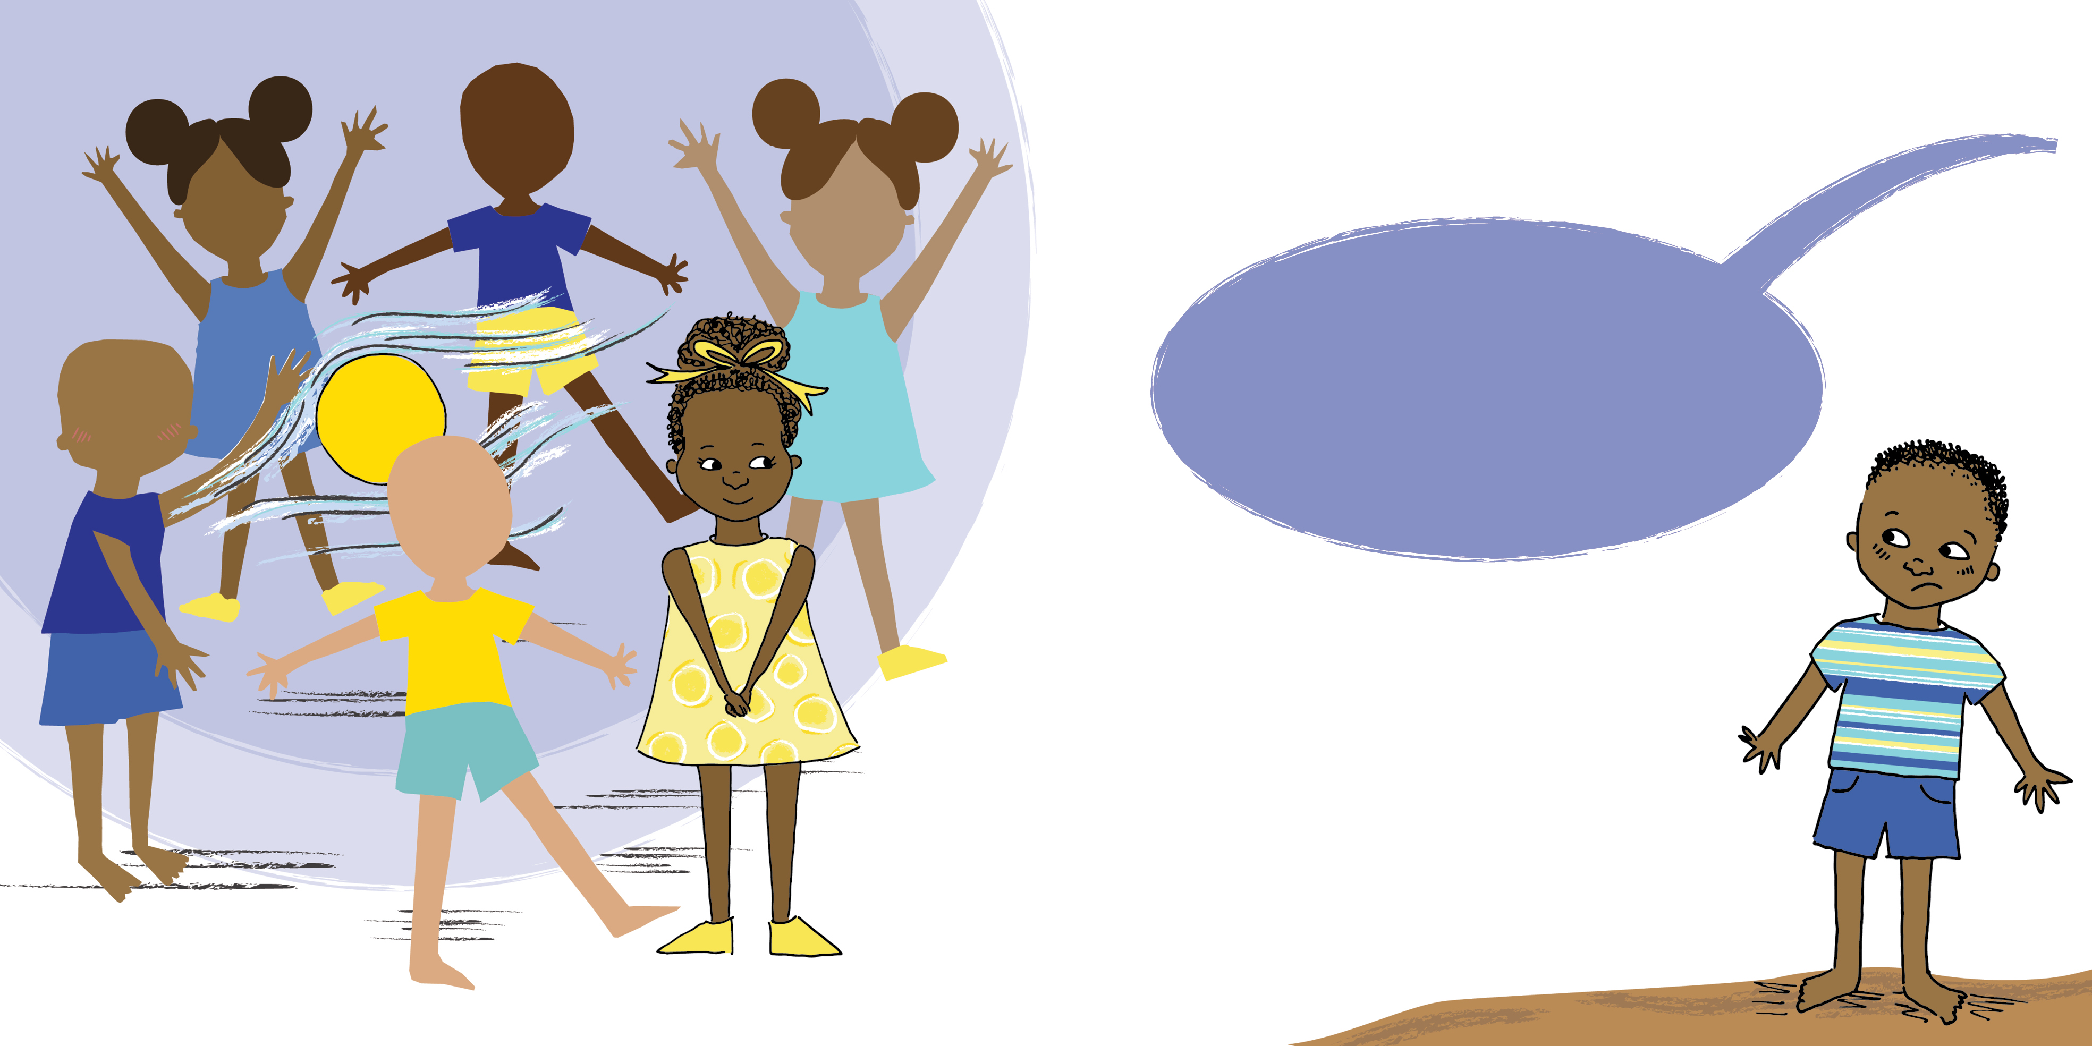
婆婆又试了试：
“马利，出去和其他小朋友们玩气球吧！”
马利再试了试。但还是玩得不开心。

Slide 9
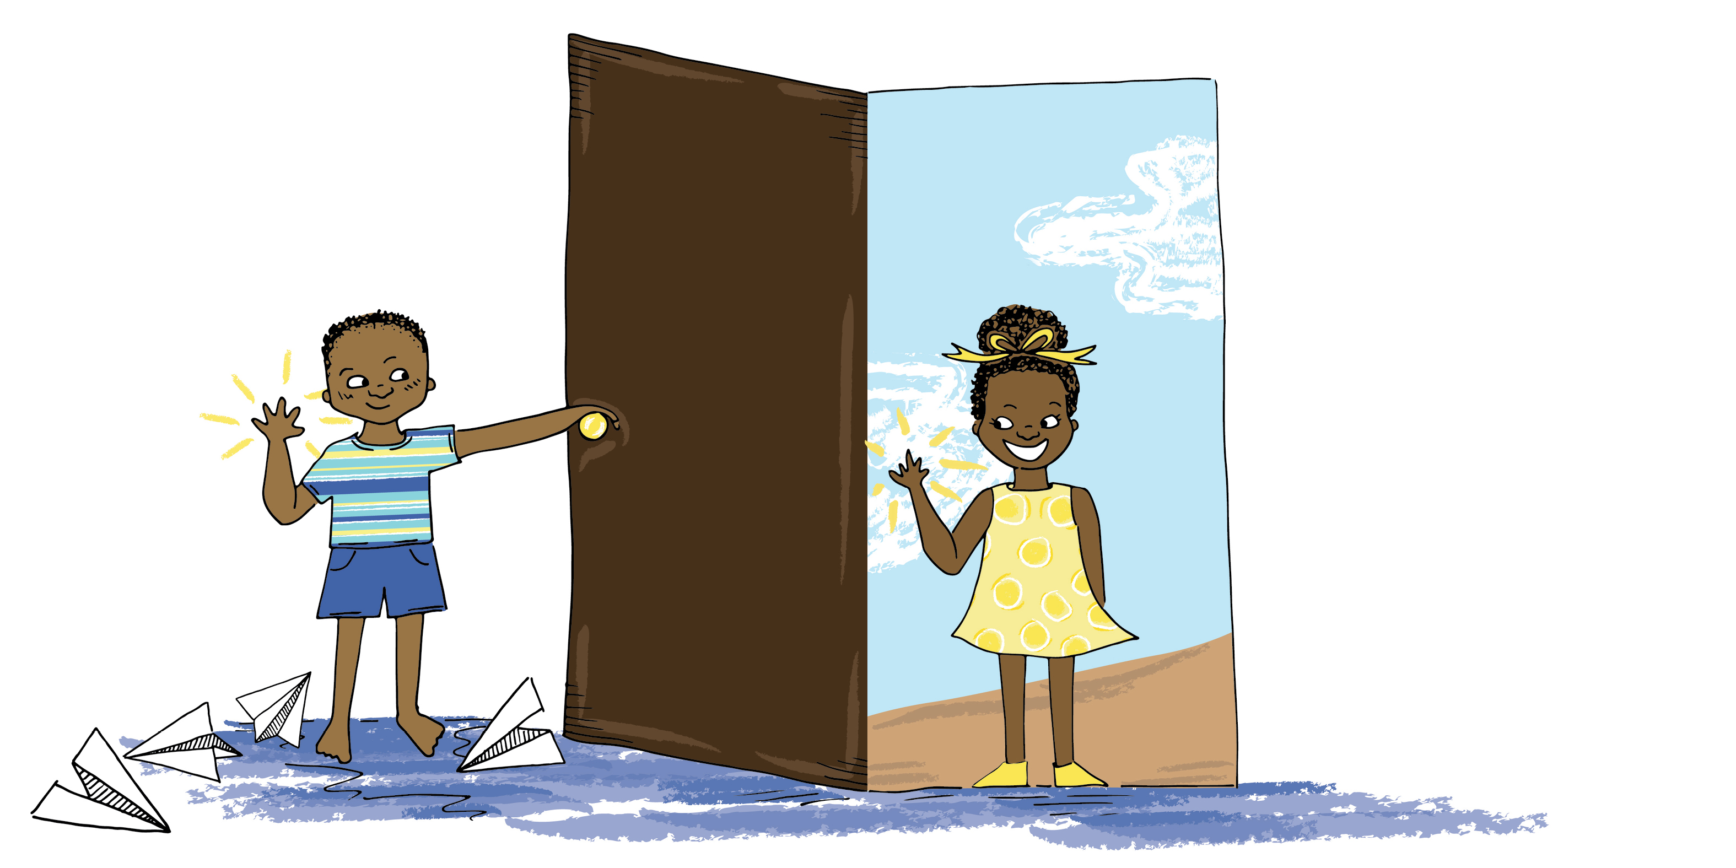
忽然有人敲门。
咚！咚！咚！
是隔壁的莱塞迪来玩。
马利很害羞，不知道怎么和莱塞迪一起玩。
莱塞迪问马利想不想用泥巴做馅饼和蛋糕。

Slide 10
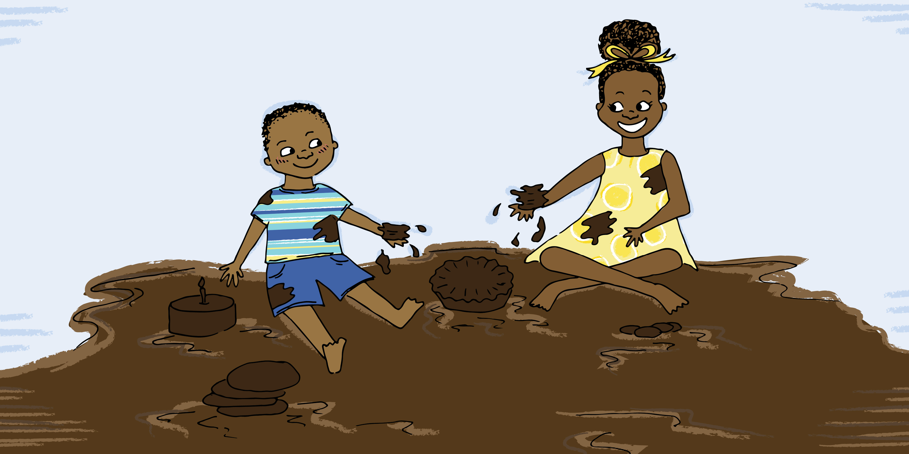
他们做了泥巴馅饼和蛋糕，甚至还做了泥巴饼干。
马利玩得很开心。

Slide 11
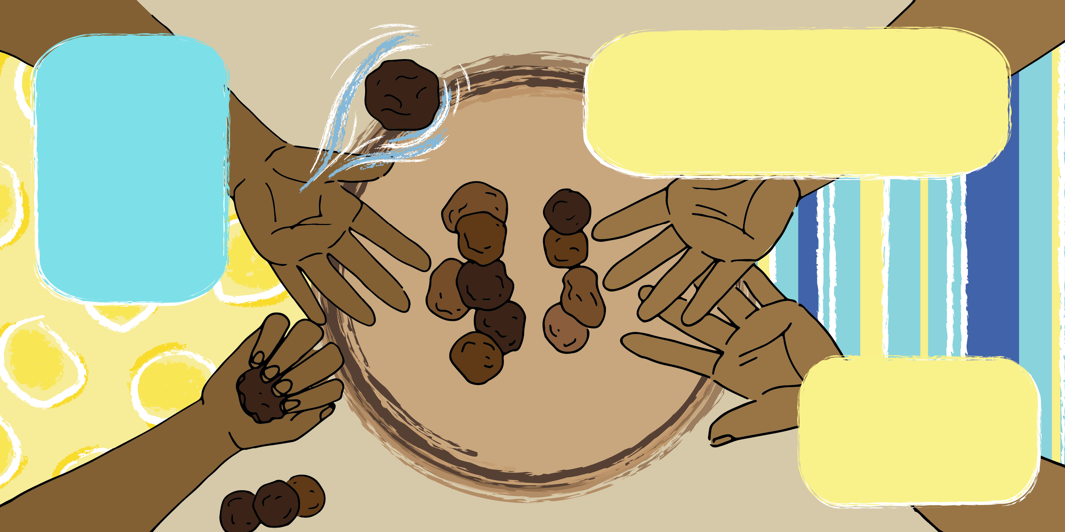
马利一开始不太会丢石子、接石子。
但玩着玩着，他便会了。
莱塞迪又来了。
她教马利玩抓石子。
马利玩得很开心。

Slide 12
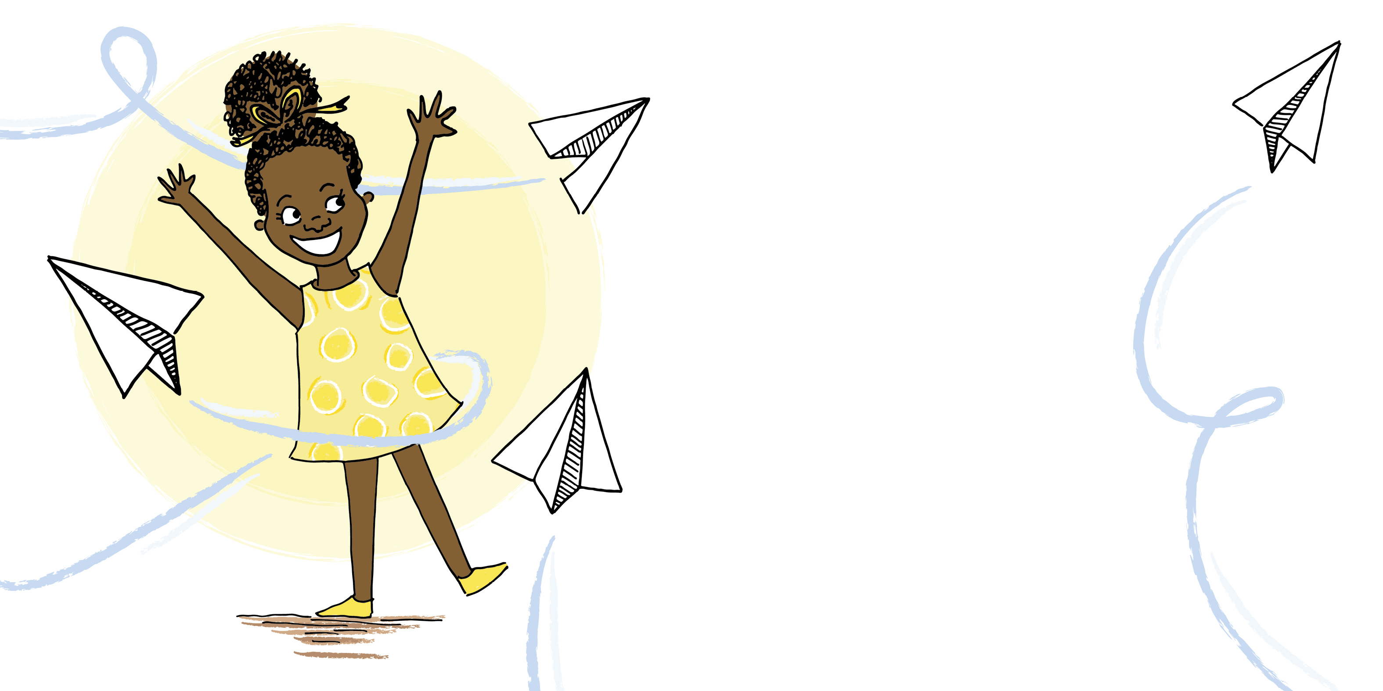
马利接着向莱塞迪展示怎么折纸飞机。
他们在房间里跑来跑去，“嗖嗖嗖”地飞飞机。
看！他们笑得多开心。

Slide 13

马利问莱塞迪：
“明天我能去你家玩吗？”
“当然啦！”
莱塞迪笑了。

Slide 14
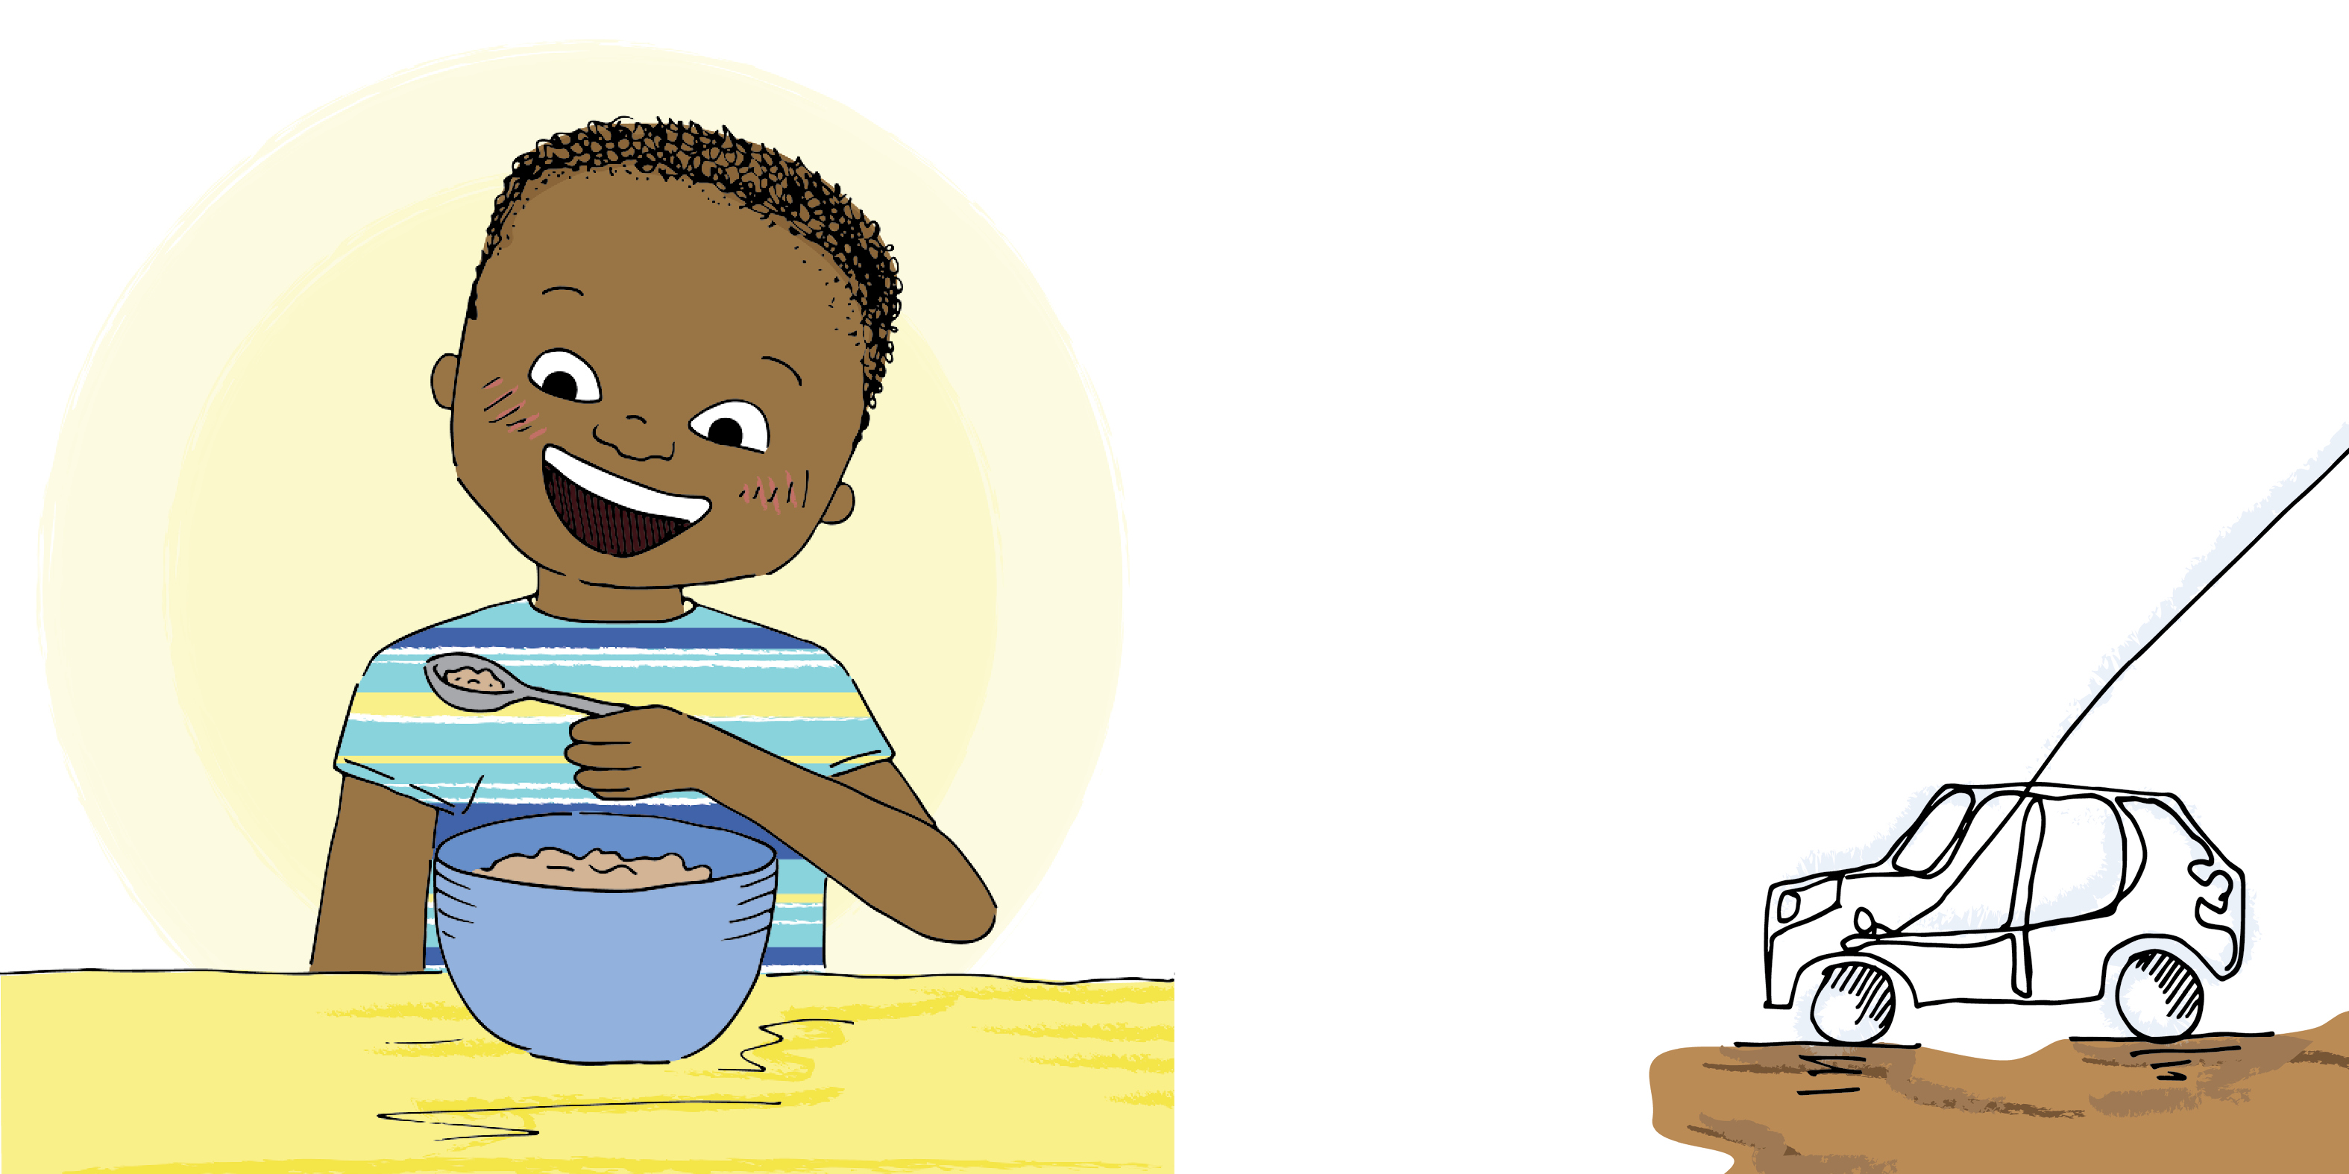
第二天，马利匆匆忙忙吃完粥后，便带着小车出门了。

Slide 15
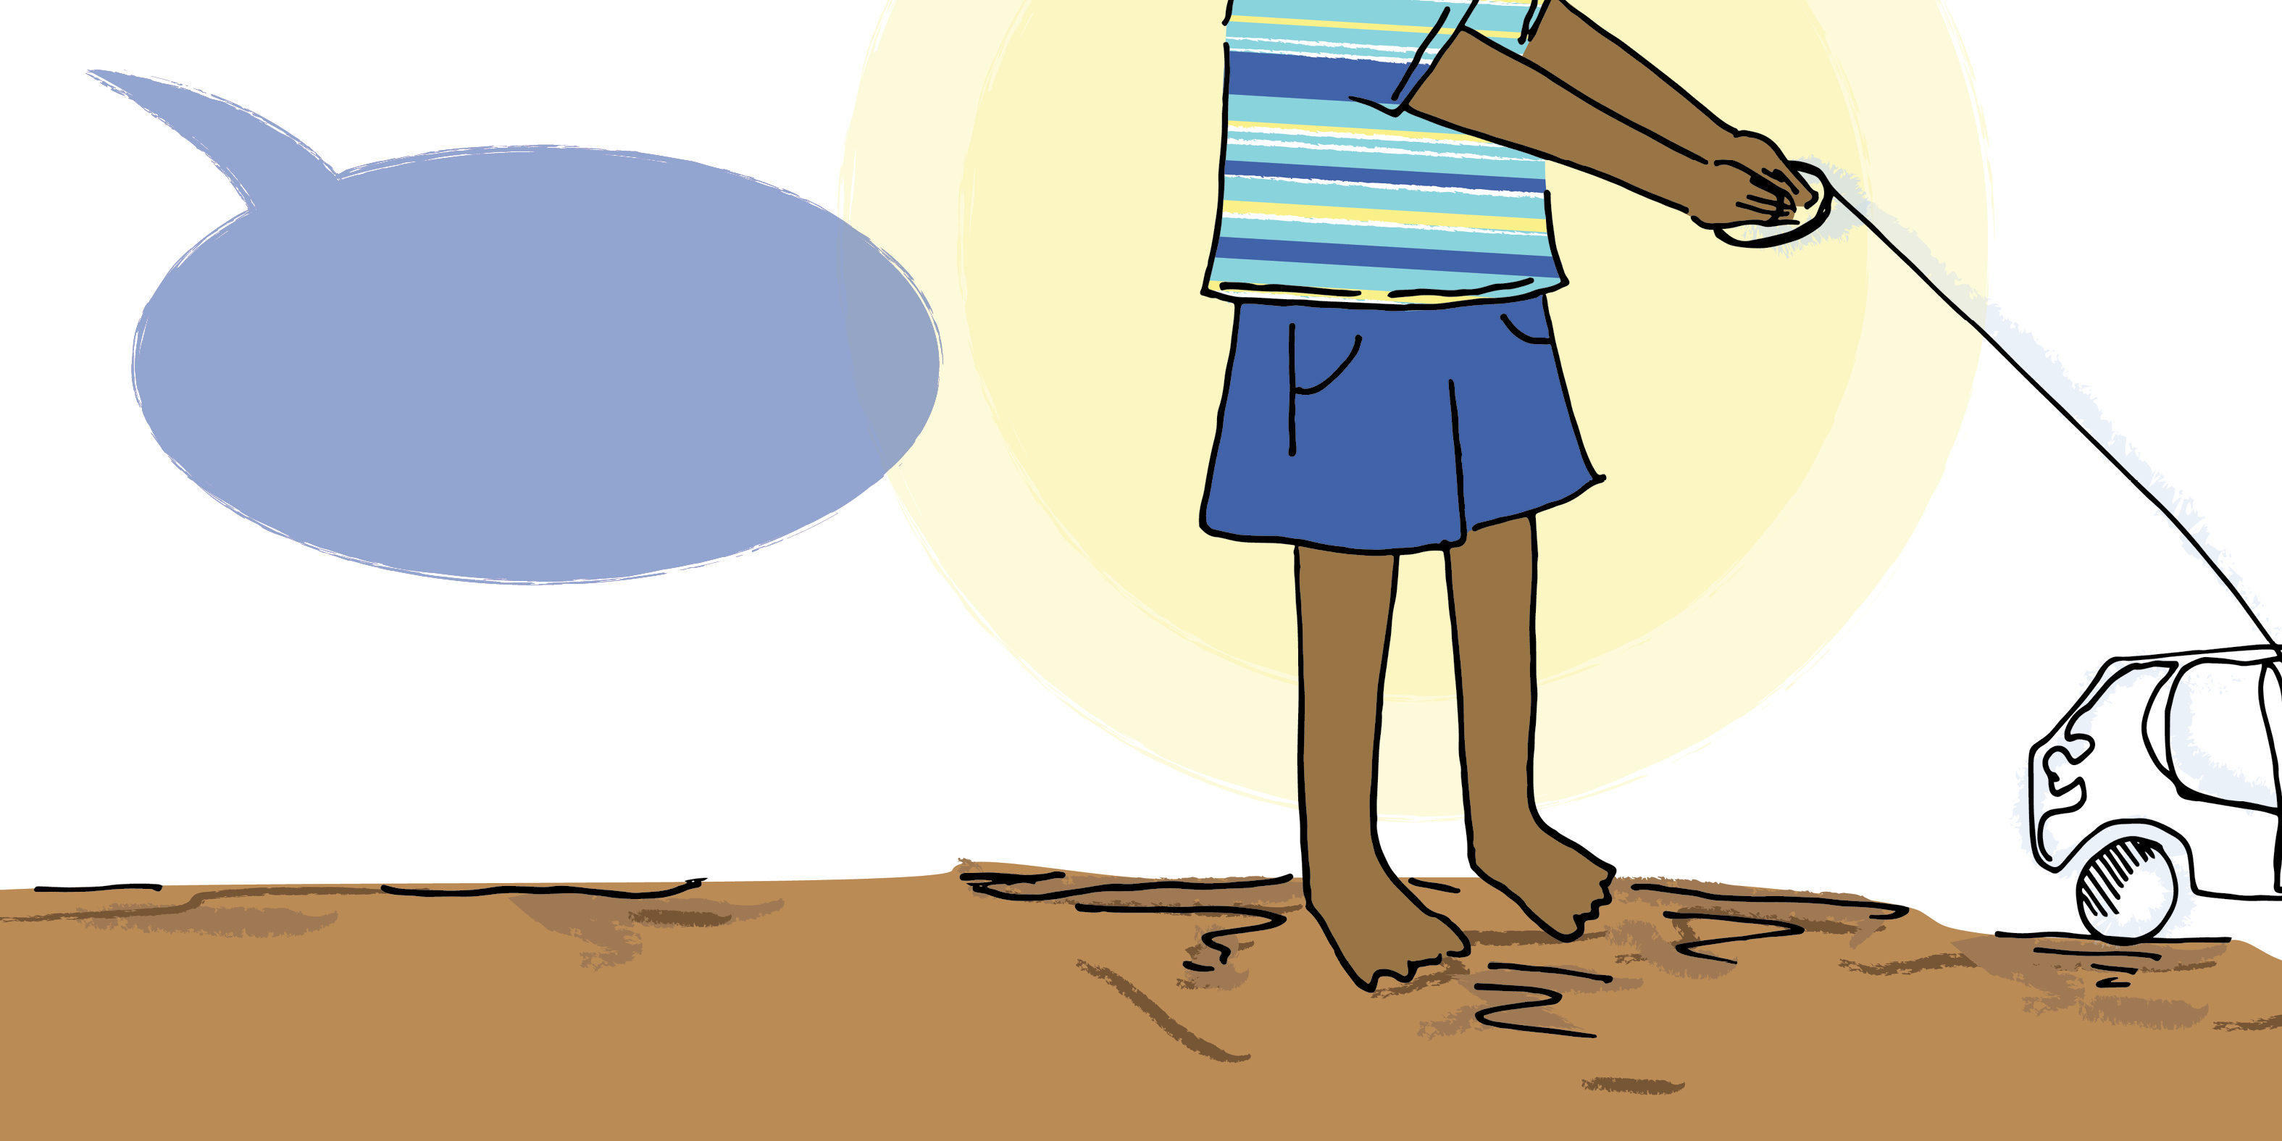
“你要去哪儿？”
婆婆问。

Slide 16
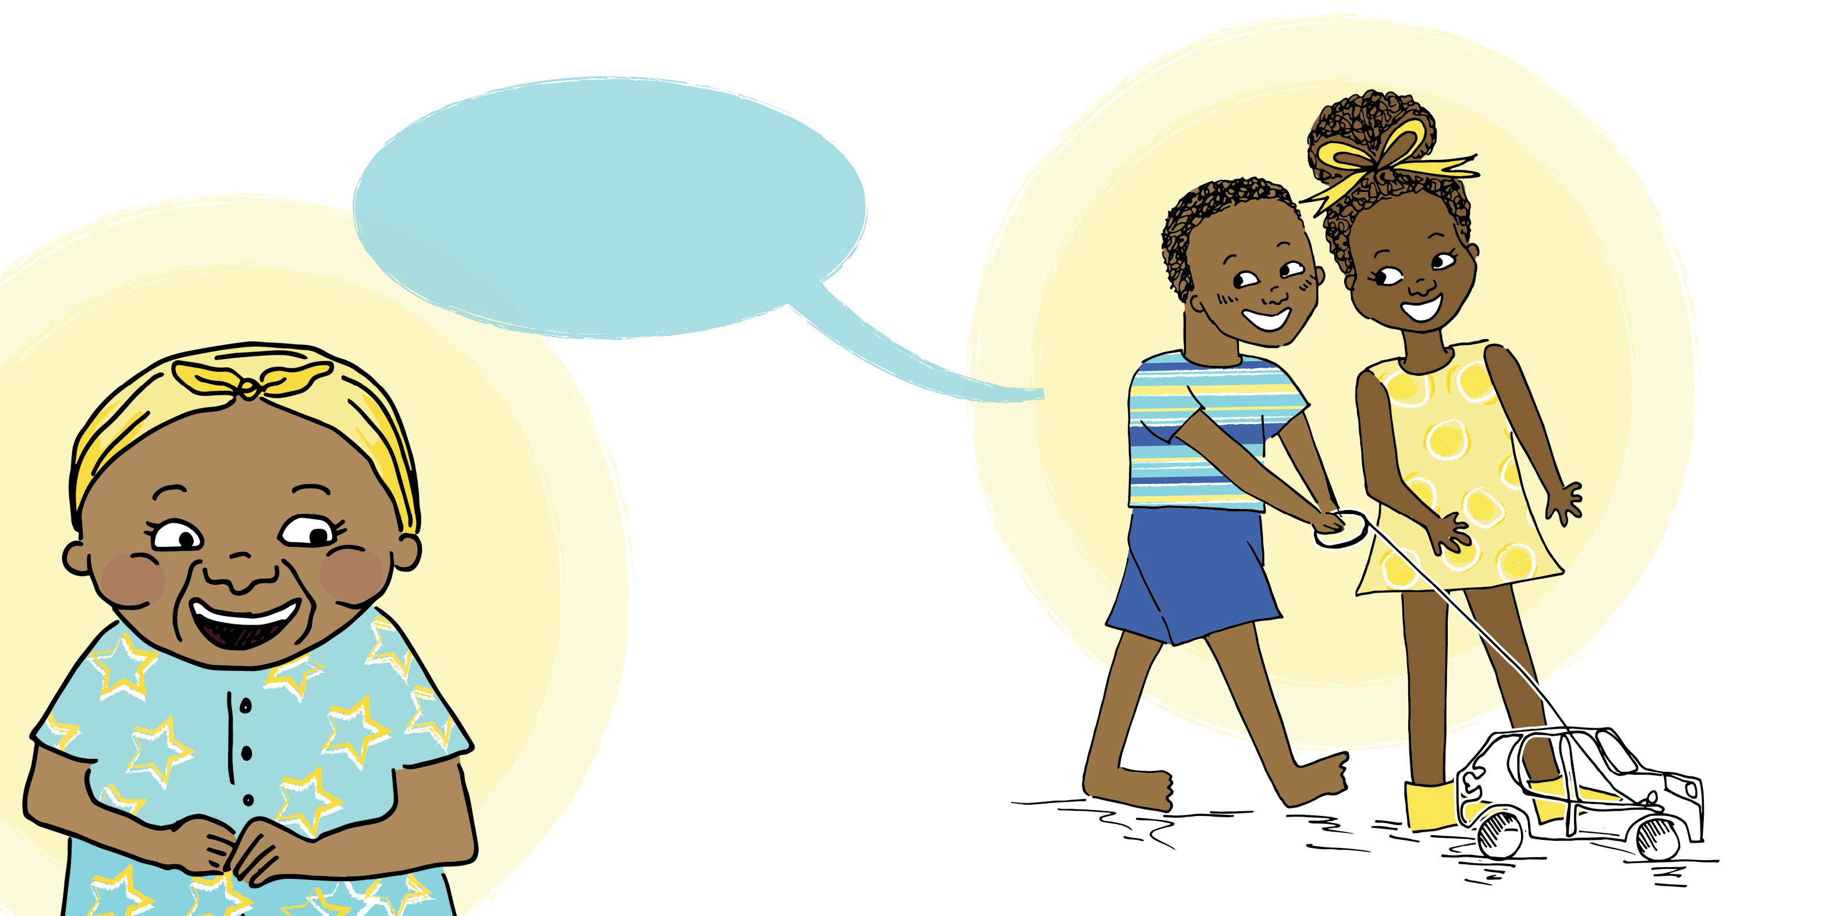
“我出去找莱塞迪玩！”
马利笑着回答。

Slide 17
